Slide 1
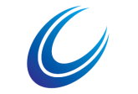
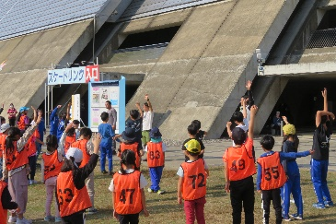
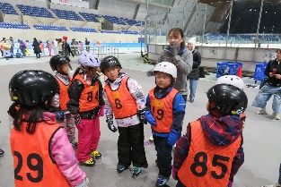
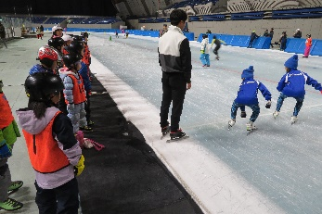
長野市ジュニアスピードスケート選手強化・育成プログラム
Ｄｒｅａｍ Ｒｉｎｋ Ｎａｇａｎｏ 2023
レポート
●期間 令和5年11月5日(日)～令和6年１月28日(日) 全８回
●会場 エムウェーブ（長野市オリンピック記念アリーナ）
●主催 長野市スケート協会
●共催 長野市
●後援 長野市教育委員会・長野県スケート連盟・㈱エムウェーブ・信濃毎日新聞社
●参加者 参加申込87名 述べ452名参加
●指導者 ①フィールドコーチ：吉田理史さん(一般社団法人 SATOYAMAそだち)
②メインコーチ2名：黒岩敏明さん（92’アルベールビル五輪銀メダリスト）
中嶋敬春さん（02’ソルトレイク五輪・06’トリノ五輪出場）
③サブコーチ 2名 ：守谷彩さん（05’ﾕﾆﾊﾞｰｼｱｰﾄﾞ出場）/西脇里沙さん（10’ｼﾞｭﾆｱﾜｰﾙﾄﾞｶｯﾌﾟ出場）
④長野市スケート協会の指導スタッフ11名
⑤エムウェーブスケートクラブ指導スタッフ：中山武、名取雄大、西原稚葉含む6名
本事業は、長野オリンピック開催都市である長野市で、「長野市をスケートのメッカに！」を
スローガンに、スケート競技を目指すジュニア選手の強化・育成を目的に【ながの夢応援基金】
を活用して、毎年実施させていただいております。
13回目となった今年度は新型コロナ後の盛り上げをはかりスケートへの興味を促し、身近に
あるエムウェーブを練習拠点とするエムウェーブスケートクラブの紹介をしていきながら、スケート
の底辺拡大・選手の強化育成を目的として実施いたしました。
多くの本事業参加者がエムウェーブスケートクラブへ今年こそ、加入することを目標として掲げ、競技の意欲を高めるため、記録カードを作成し、レベルに合わせ毎回タイム測定を実施しました。記録が短縮できた達成感を味わえたり、課題克服のために考えたり、スピードスケート靴の使用を勧めるなど競技に対する意欲や関心を高めるためのプログラムとしました。
毎年参加者やコーチからも好評の運動遊びを実施し、遊びの中で体を動かしながらコミュニケーションをとって参加者同士、コーチとの距離を縮め、その流れでスケートに移行できるようフィールドコーチに実施していただきました。
また、今年度から長野市が始めたみらいハッケンプロジェクトに登録し、利用料をポイントで支払えるようにしました。
■教室での実施内容
・教室実施回数を8回で実施 ・参加定員は70名で募集
・各グループの人数を10～15名程度で構成 ・受付でのＱＲコードを読み取り受付処理
・スピードスケート靴利用促進
■みらいハッケンプロジェクト利用状況
・利用者 87名中56名 ・利用回数 204回
202３ |  |  |  |  | 2024 | 2022
１回 | ２回 | ３回 | ４回 | ５回 | ６回 | ７回 | ８回
11/5(日) | 11/23(祝) | 11/29(水) | 12/９(土) | 12/2０(水) | 1/1３(土) | 1/24(水) | 1/28(日)
参加者 7０名 | 参加者 ６２名 | 参加者 ３９名 | 参加者 ５７名 | 参加者 ６４名 | 参加者 64名 | 参加者 3７名 | 参加者 ５８名
12:30 ～ 15：00 | 1２:３0 ～ 15:00 | 18:30 ～ 20:00 | 12:30 ～ 14:00 | 18:30 ～ 20:00 | 12:00 ～ 14:50 | 18:30 ～ 20:00 | 12:30 ～ 14:20
運動遊び + スケート | 運動遊び + スケート | スケート | スケート | スケート | 運動遊び + スケート | スケート | スケート

Slide 2
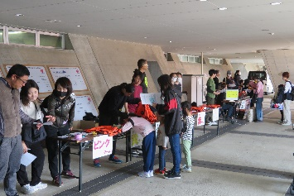
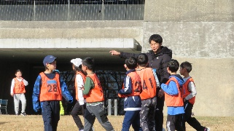
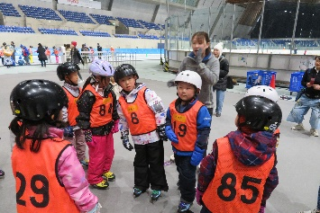
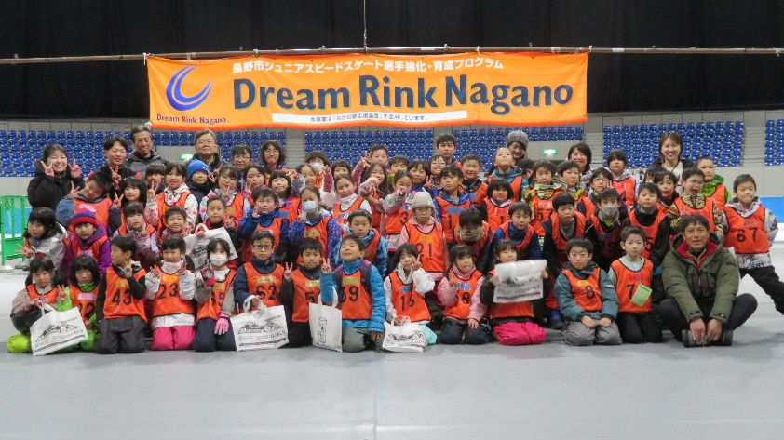
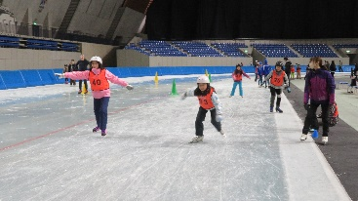
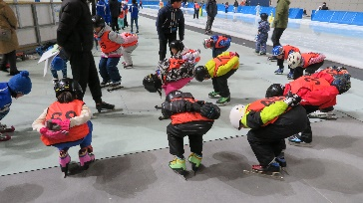
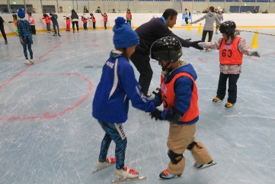
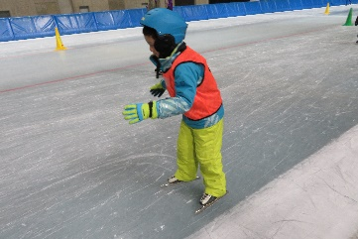
長野市ジュニアスピードスケート選手強化・育成プログラム
Ｄｒｅａｍ Ｒｉｎｋ Ｎａｇａｎｏ2023
レポート
■総評
今年度も昨年同様に、定員数を70名として、全８回の日程で計画・実施いたしました
（日程は別表のとおり）。 募集方法は作成したチラシを市内の各小学校に配布し、
ＷＥＢ申込みと電話・ＦＡＸ等で申込みで受け付けました。
今回は87名で募集を締切りました。
受付は新型コロナ対策をやめ、以前のような受付としました。
教室初回・2回・6回目で運動遊びを取り入れ、新型コロナウイルス感染症対策は緩和しましたがインフルエンザ等の感染症は引き続き増加しているため、吉田コーチには接触機会を減らしつつ、参加者間がコミュニケーションをとれる内容で緊張をほぐしながら、いくつかのプログラムを実施していただきました。スケートの動きを取り入れた陸上での活動やコーチを交えてグループ対抗のゲームなどさまざまなプログラムを実施していただきました。
今年度も、教室初回開催日を11月に変更し、初心者指導に適しているエムウェーブのホッケー
リンクがオープンしてからの開催としました。氷上ではコーチ陣には、安全にも留意し、無理のない
ようスケート靴の履き方から基礎講習を行い、タイム計測の流れを初回・2回目と実施いたしました。
序盤の回のタイム計測の結果でグループを再編成し、レベル分けした新たなグループでそれぞ
れのレベルに合わせて教室を実施しました。タイムの結果やその日の課題・目的が達成できたか
など、各コーチから声掛け・評価をしていただき、間延びする日程でも継続して行えるようにコーチ陣もひとりひとりにあわせながら指導していました。
期間途中からはスピードスケート靴の利用を促進し、コーチ陣から積極的に声をかけて多くの参加者に着用してもらいました。スピードスケート靴に変更したことによりタイムが落ちることもありましたが、次第に元のタイムより早く滑走できるようになった参加者が多くいました。
どのグループも上達が早く、毎回タイム短縮する参加者や長い距離にチャレンジする参加者もいました。グループ分けが判らなくなるほど上達した参加者が多く、毎回楽しんで参加しているようでした。
タイム計測では、100ｍや1周(400ｍ)と設定して、毎回計測しました。全参加者のタイムが
短縮しており、回を重ねるうちに目的を明確化し、意欲的に参加している姿があり、仲間と競争
し高め合いながら記録に挑戦していました。
参加者のうち約30％が過去DRNの参加者で、以前より増加している傾向にありレベルも上が
ってきています。本教室の目的でもあるエムウェーブスケートクラブへの加入を推進し、クラブ
の体験を勧めました。その結果、5名の参加者が体験希望しエムウェーブスケートクラブへ入会しました。
今年度は、特にエムウェーブスケートクラブ関係者や長野市スケート協会の指導スタッフが積極的にコーチとして参加していただいたおかげで、教室も非常にスムーズでレベルに合わせた指導ができているのではないかと感じております。
引き続きスケート競技者の底辺拡大・競技力向上を目指して、教室を開催できればと思います。
ご協力いただきましたコーチ・スタッフの皆様、参加いただきました皆様とその保護者・関係者の皆様、本当にありがとうございました。
本事業は「ながの夢応援基金」を活用しています

